Slide 1

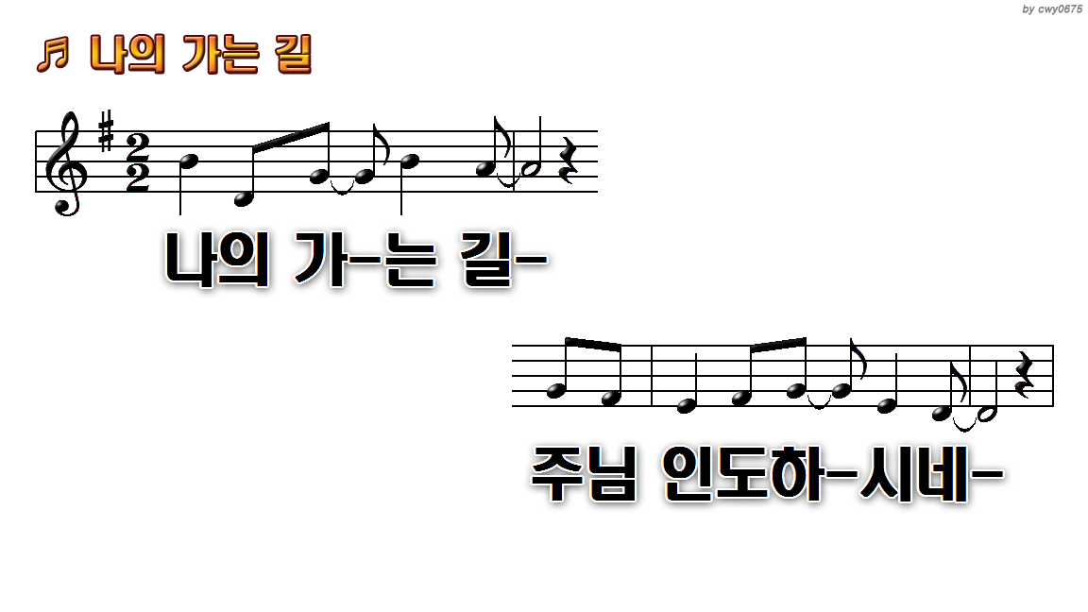
1.나의 가는 길 주님 인도하시네
9.광야에 길을 만드시고
11.나의 가는 길 주님

Slide 2
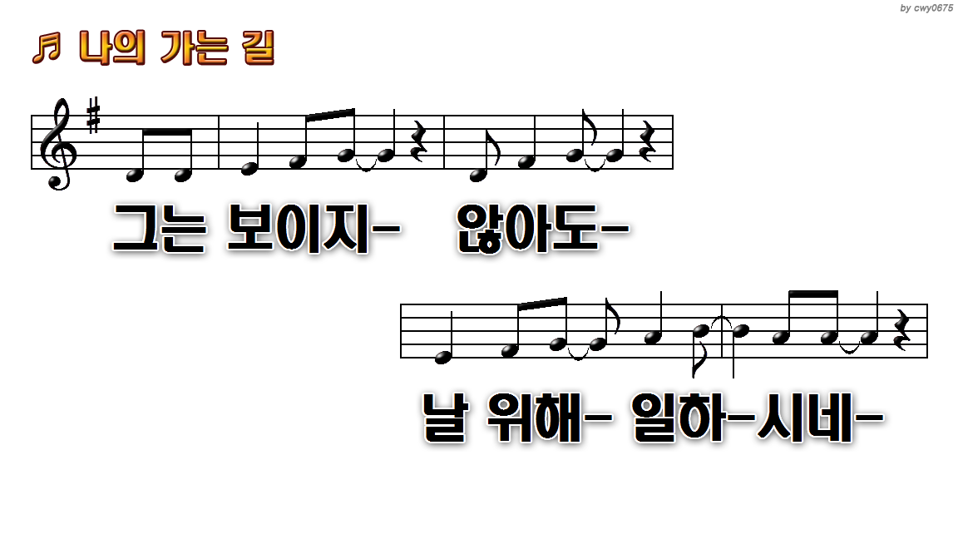
1.나의 가는 길 주님 인도하시네
9.광야에 길을 만드시고
11.나의 가는 길 주님

Slide 3
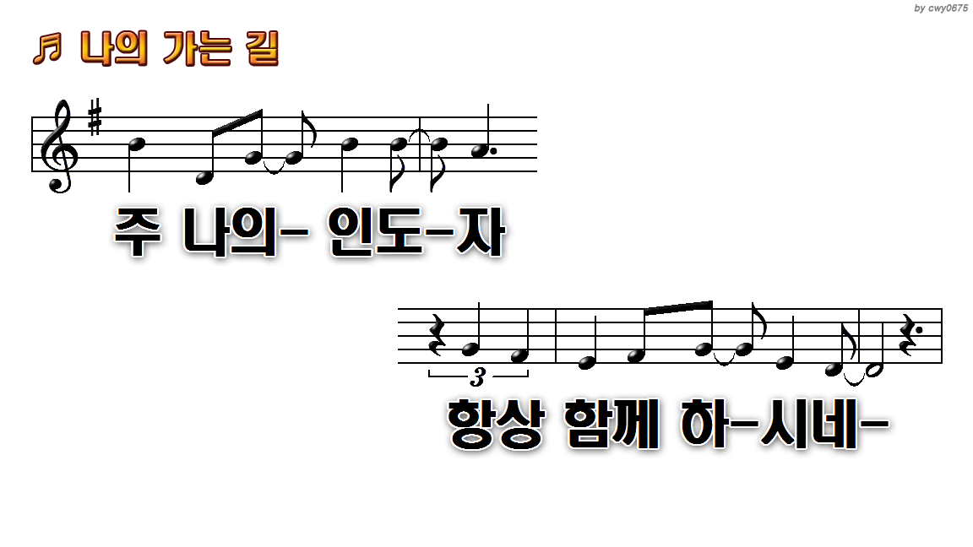
1.나의 가는 길 주님 인도하시네
9.광야에 길을 만드시고
11.나의 가는 길 주님

Slide 4
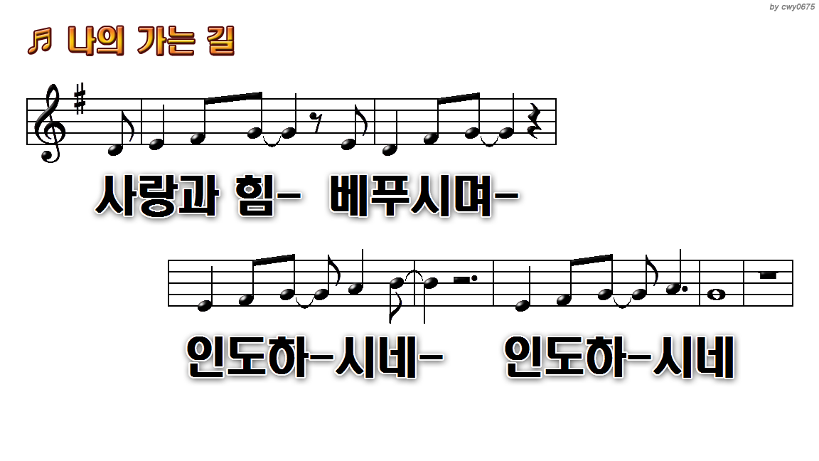
1.나의 가는 길 주님 인도하시네
9.광야에 길을 만드시고
11.나의 가는 길 주님

Slide 5
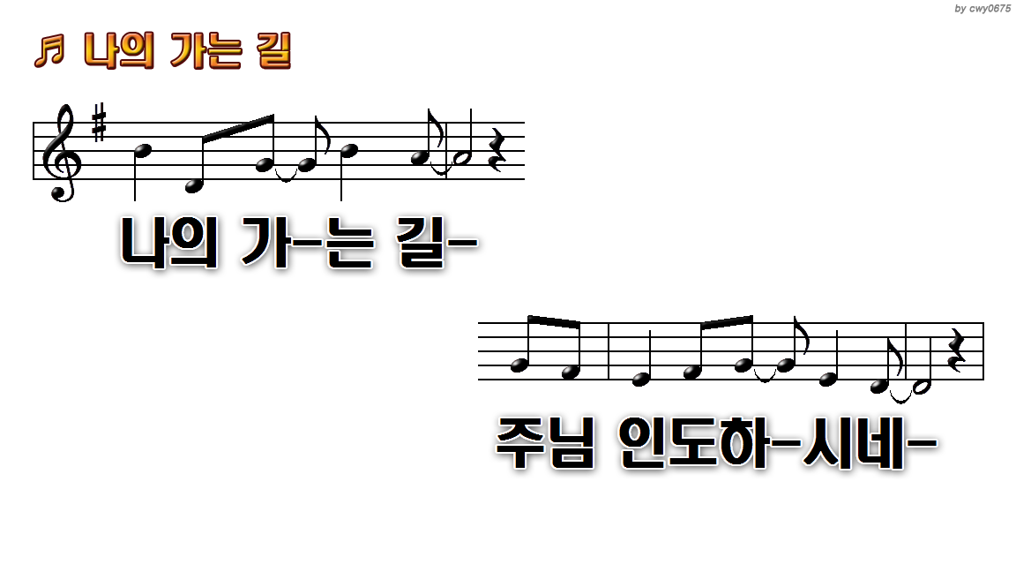
1.나의 가는 길 주님 인도하시네
9.광야에 길을 만드시고
11.나의 가는 길 주님

Slide 6
1.나의 가는 길 주님 인도하시네
9.광야에 길을 만드시고
11.나의 가는 길 주님

Slide 7
1.나의 가는 길 주님 인도하시네
9.광야에 길을 만드시고
11.나의 가는 길 주님

Slide 8

1.나의 가는 길 주님 인도하시네
9.광야에 길을 만드시고
11.나의 가는 길 주님

Slide 9
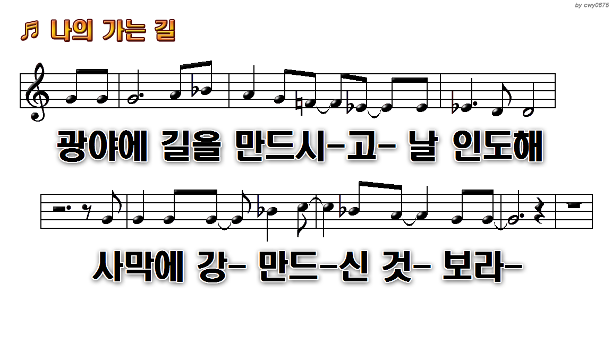
1.나의 가는 길 주님 인도하시네
9.광야에 길을 만드시고
11.나의 가는 길 주님

Slide 10
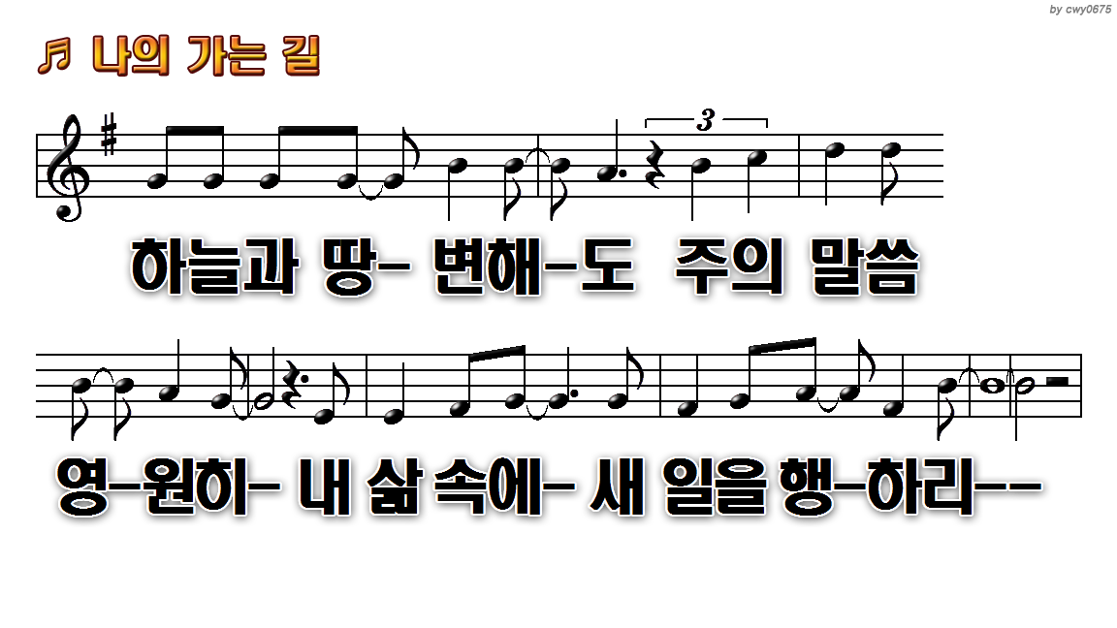
1.나의 가는 길 주님 인도하시네
9.광야에 길을 만드시고
11.나의 가는 길 주님

Slide 11
1.나의 가는 길 주님 인도하시네
9.광야에 길을 만드시고
11.나의 가는 길 주님

Slide 12
1.나의 가는 길 주님 인도하시네
9.광야에 길을 만드시고
11.나의 가는 길 주님

Slide 13
1.나의 가는 길 주님 인도하시네
9.광야에 길을 만드시고
11.나의 가는 길 주님

Slide 14
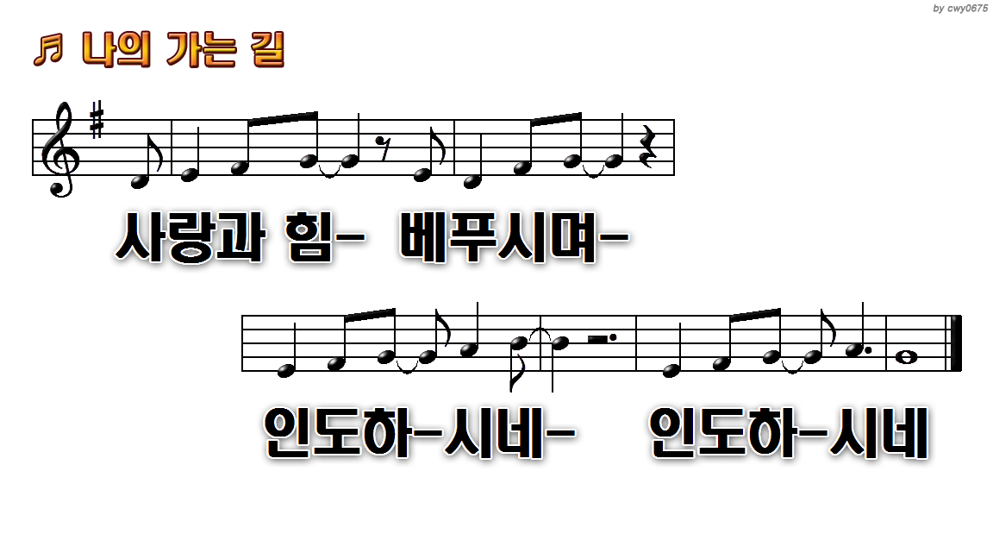
1.나의 가는 길 주님 인도하시네
9.광야에 길을 만드시고
11.나의 가는 길 주님

